Slide 1
2026/05/21

Slide 2
Three concerns from Tobe-sensei
New implementation with VLM
Voice Policy Update
Notes:
Objetivos de la semana. Recordar a la audiencia que hubo reunión con Tobe sensei, hay tres cosas que él pidió mejorar, y por encima nosotros metimos un cambio grande en la arquitectura de percepción: ya no dependemos solo de OWL, ahora son tres fuentes y se fusionan.

Slide 3
Advisor feedback · Tobe-sensei
01
02
03
What do you contribute to research?
User still needs to be brought to the shelf / there can be some dangers
How does the user know the picked-up product is the right one?
Idea: hold the product up to the camera → VLM verifies → speak confirmation. Open sub-questions: latency, OCR-first vs VLM, bad angles.
Answer: zero-shot, no per-store retraining, the stack itself is the novelty. Request: in-the-wild test in a real store.
Answer: CAVA is an addition, not a replacement for cane / guide dog. The scene-VLM loop will surface aisle context, signage and category zones.
2026/05/21
3
Notes:
Esta semana tuve la reunión con Tobe sensei. Me dijo tres cosas que vale la pena tener en cuenta. La primera, qué aporta esto en research. Le contesté que el zero-shot — funcionar en cualquier supermercado sin fine-tuning específico — es justo el aporte. Él pidió ver un test in the wild, supermercado real, no posters. La segunda, que la persona todavía tiene que llegar hasta la estantería. Le dije que CAVA es una adición, no reemplaza al bastón o al perro guía. Y con el VLM de escena vamos a dar más contexto de sección y de pasillo. La tercera, que cómo sabe el usuario que el producto que coge es el correcto. La idea por ahora: que muestre el producto a la cámara y un VLM lo verifique. Pero quedan preguntas abiertas, sobre todo latencia.

Slide 4
From single detector to fused belief
Glass · camera
OWLv2-B
OCR
OpenAI VLM scene (every 5 s)
Belief store
TargetSeen
SceneSectionLikely
Predicates
SceneTargetLikely
Voice policy
HazardVisible
4
Notes:
tres fuentes en paralelo. OWL rápido en el PC, OCR para texto/marca, y un VLM de OpenAI que mira la escena entera cada 5 segundos. Las tres meten evidencia en un belief store con timestamp. De ahí salen los predicados — TargetSeen, SceneSectionLikely, HazardVisible — y la voz se decide con una política de prioridad y cooldowns. La voz nunca habla directamente desde OWL o VLM, siempre desde la política.

Slide 5
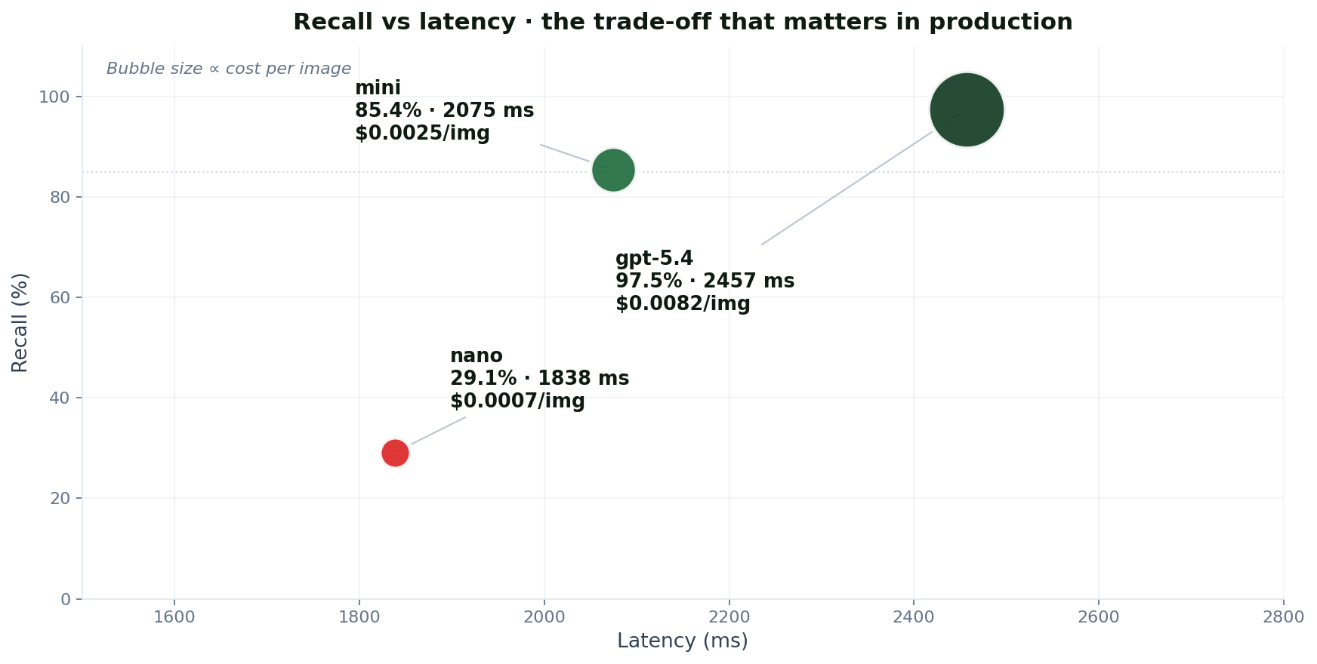
OpenAI VLM benchmark · which model to deploy
5
Notes:
Comparé tres modelos de OpenAI contra las 24 fotos del eval, preguntando por los 158 positivos uno a uno. El nano se queda en 29% de recall, es inservible para nuestro caso — falla mucho con productos pequeños o de marca. El mini sube a 85.4%, casi el triple, y es donde está el sweet spot. El grande, gpt-5.4, llega a 97.5%, pero a un coste 3 veces mayor por imagen y con más latencia. Para una llamada cada 5 segundos en producción, mini es lo razonable. El prompt que le mando le pide JSON con summary, environment — donde miramos si estamos en una tienda, si vemos estantes, qué sección parece —, target — likely present, exact visible, section match —, cues, hazards y quality.

Slide 6
TargetSeen · how the three models fuse
Inputs (with frame timestamp)
OWLv2 detector
PRIMARY
Vision model running in the PC
Behaviour
Predicate:
TargetSeen
Strong OWL
OCR
OPTIONAL
fires on its own
Reads text on the product / shelf
Borderline OWL
VLM · sees the target
SUPPORT
needs VLM / section
GPT-5.4-mini says the product is in the frame
VLM + OCR
VLM · we're in the right section
CONTEXT
supports brand / hard items
Scene matches the target's category
ON 0.60
OFF 0.45
hold 700 ms
7
Notes:
TargetSeen es el predicado que dice si hemos encontrado el producto. Se construye fusionando cuatro entradas: el score de OWL del PC, el OCR si lee algo del nombre o la marca, lo que el VLM cree del target, y si el VLM dice que estamos en la sección correcta. La idea es que OWL fuerte puede activarlo casi solo, pero si OWL es borderline necesita apoyo del VLM o de la sección. Hay histeresis para que no parpadee: enciende a 0.60, apaga a 0.45, y aguanta 700 ms. Y crítico: cada evidencia trae el timestamp del frame original. Si es más antigua de 4 segundos, no cuenta — esto resuelve el bug del VLM viendo patatas hace dos horas y todavía apoyando.

Slide 7
Voice policy
capture
result
stale (frame age > 4 s)
freshness window (last 4 s)
OWL
~ 600 ms
OCR
~ 2000 ms
~ 200 ms
VLM
0 s
1 s
2 s
3 s
4 s
5 s
6 s
7 s
now
Voice priority
Hazard
Target guide
Maybe target
Section context
2026/05/21
Notes:
Esta slide explica dos cosas: la prioridad de la voz y la regla de frescura. Empezamos por arriba: el diagrama tiene tres carriles, uno por modelo. OWL tarda unos 600 milisegundos por inferencia, hace muchas en una ventana de 4 segundos. OCR es muy rápido, unos 200 ms. El VLM es lento, dos segundos por llamada, y solo lo lanzamos cada 5 segundos.
Lo importante: cada evidencia lleva el timestamp del FRAME ORIGINAL, no del momento en que llega. Mira el ejemplo del VLM: el primer caso captura el frame en t=1.5 segundos, el resultado llega a t=3.5 — PARECE fresco porque acaba de llegar. Pero el frame es de hace 6.5 segundos respecto a ahora. STALE. Lo descartamos. El segundo VLM captura en t=5.0 y llega a t=7.0; ese sí cuenta, frame age 3 segundos.
Abajo a la izquierda, la prioridad de la voz: peligro siempre rompe todo, luego guía al producto, luego maybe target con tono cauto, y al final contexto de sección. Cada nivel tiene cooldown — si está guiando al producto no menciona la sección aunque cambie.
A la derecha, la regla que rige todo: solo hablamos con evidencia capturada en los últimos 4 segundos. Punto.

Slide 8
Test more deeply de new implementation and improve it
Notes:
Próxima semana: en orden de importancia. Primero, el in-the-wild que pidió Tobe — necesito una sesión real con las gafas en un super y comparar con el lab. Segundo, el prototipo de pickup verification que también salió de la reunión: OCR del producto en la mano, y si no basta, VLM. Tercero, escribir un one-pager con el argumento de novedad de research, para la próxima reunión con él. Cuarto, ver si el periodo de 5 segundos del VLM aguanta el ritmo del usuario o hay que bajarlo. Y quinto, evaluar OCR sobre la etiqueta del producto como una evidencia barata que pueda evitar invocar al verifier VLM tan a menudo.

Slide 9
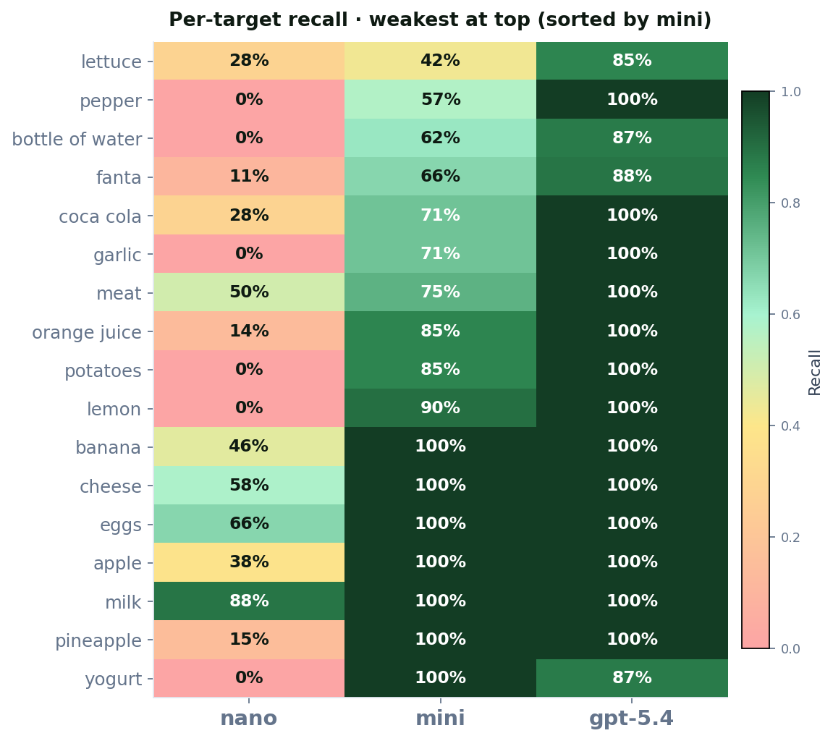
Per-target VLM recall · where mini still loses
What mini misses
lettuce
43%
pepper
57%
bottle of water
62%
fanta
67%
coca cola
71%
Where mini already maxes out
apple, banana, cheese, eggs, milk, pineapple, yogurt
6
Notes:
Si miramos producto por producto, mini consigue 100% en siete: apple, banana, cheese, eggs, milk, pineapple y yogurt. Falla más en lettuce, que se confunde con espinaca o acelga, en pepper que tiene muchas variedades, y en fanta y orange juice que pueden parecerse entre sí. Es el mismo patrón que vimos la semana pasada con OWL — los productos compuestos y las marcas son los duros.

